Slide 1
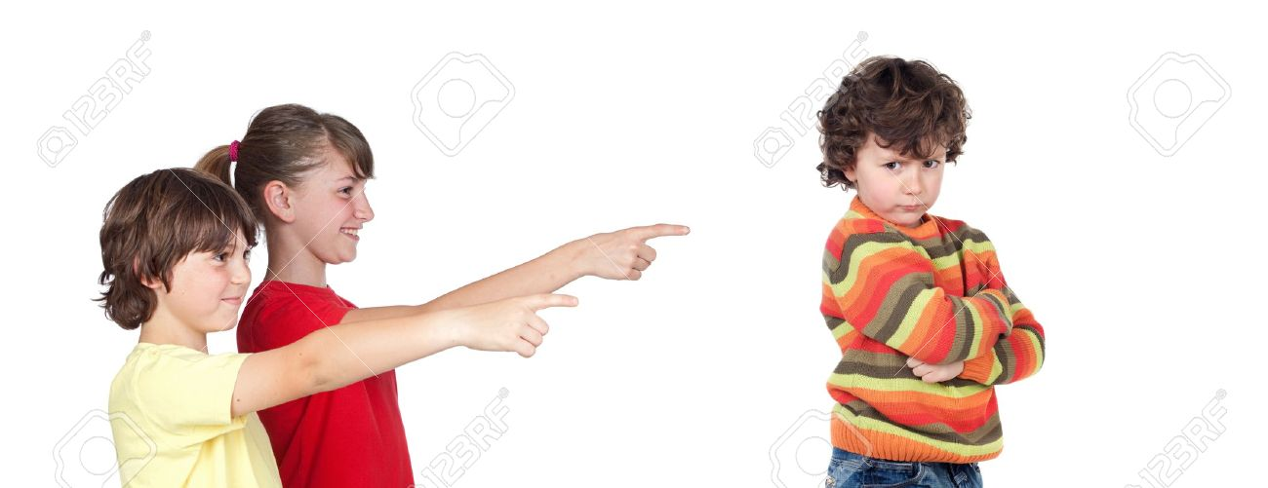
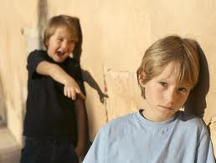
¿T’ha passat alguna vegada
que t’han fet burla
per venir a catequesi?

Slide 2
Què en penseu?
Què us diuen?
Us proposo dues coses a fer …

Slide 3
Primer: demanar respecte
Jo no et critico pel fet de que siguis del barça o del espanyol...
Jo no et critico pel fet de que facis angles o ...
No et critico perquè et respecto
Fes tu el mateix, moltes gràcies!!

Slide 4
Saps què celebrem al Nadal?
Segon: fer-li alguna pregunta
Jo sí!!
Saps què celebrem a la Setmana Santa?
Jo sí!!
Saps per què estem a l’any 2019?
Jo sí!!

Slide 5
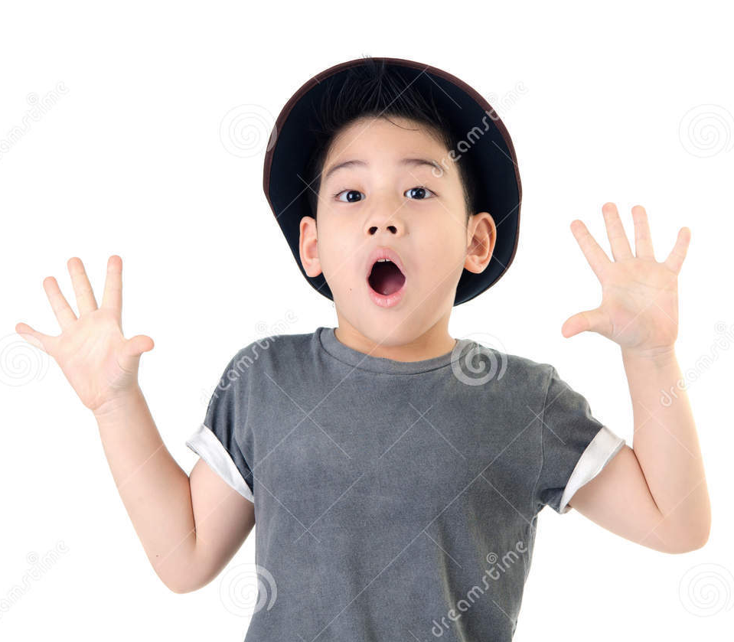
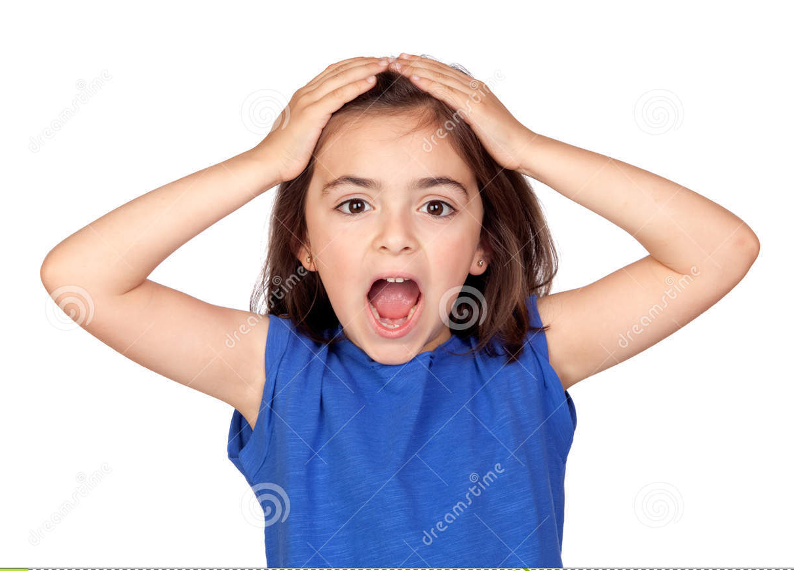
Què saps de Jesús? ... casi res ...
És una persona tant important
que contem el temps a partir d’ella
I tu no saps res!!

